Slide 1
나노인텍 세미나
VV연축전지와 슈퍼커패시터를 결합한 하이브리드형 전동 휠체어 기반 알고리즘
+ 디지털 모드, 플로터 확인
2024.09.05
한라대학교 전기전자공학과 학부생 문찬혁
한라대학교 전기전자공학과 교수 한경희

Slide 2
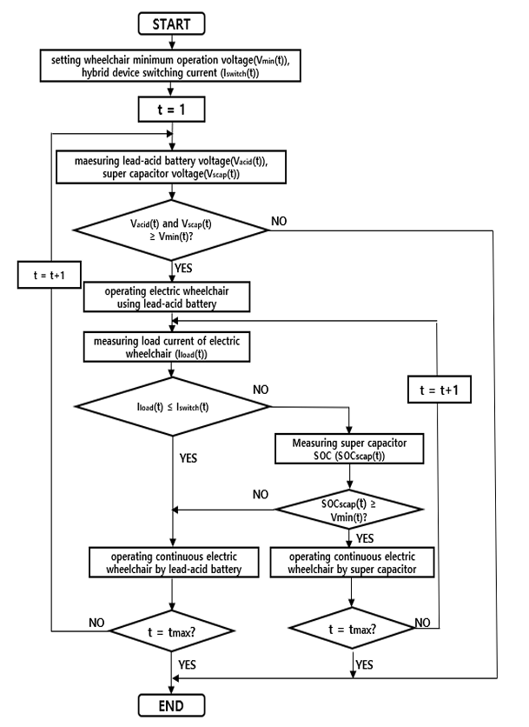
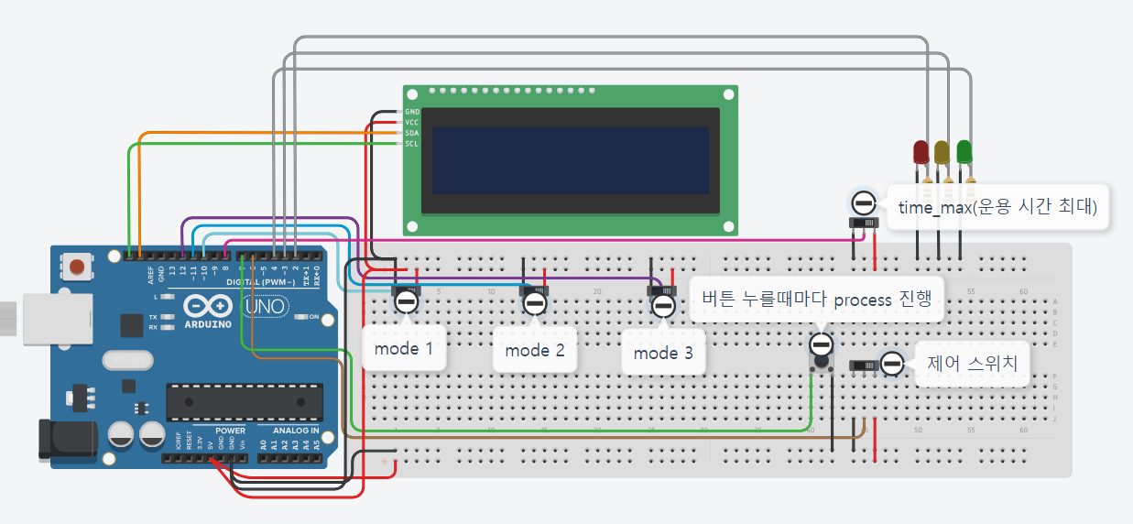
1. 논문 플로우 차트 및 작성 회로도

Slide 3
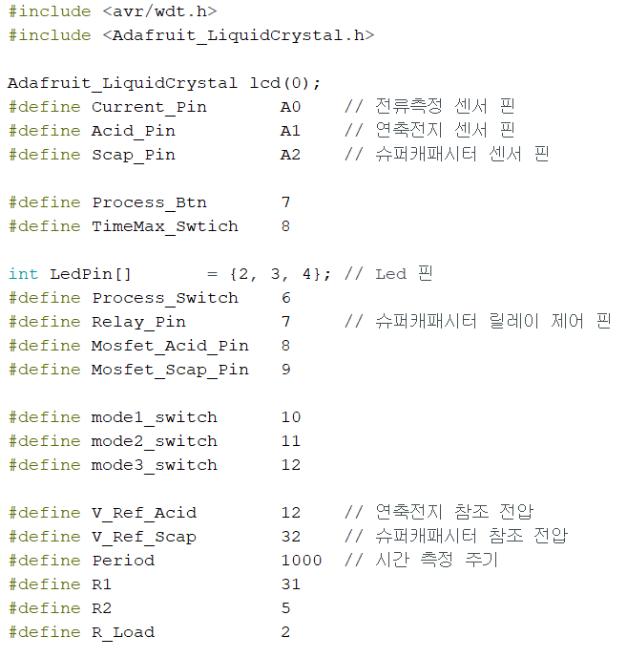
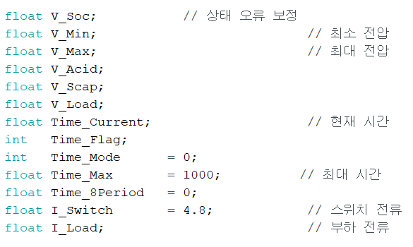
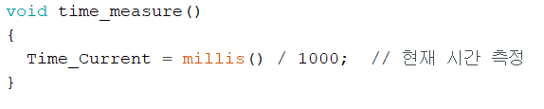
2-1. Setup 부분

Slide 4
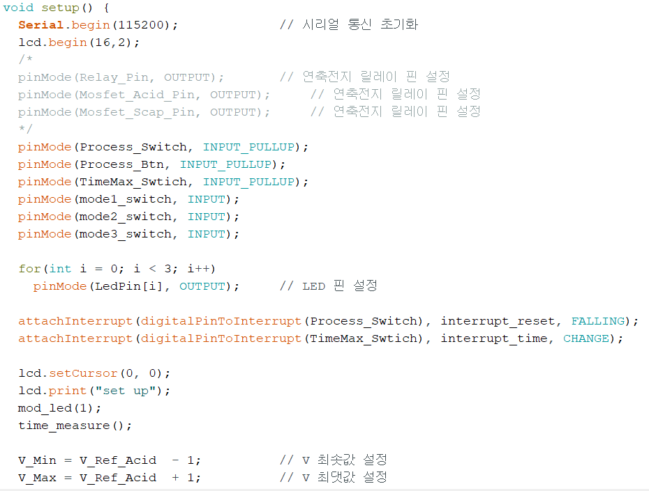
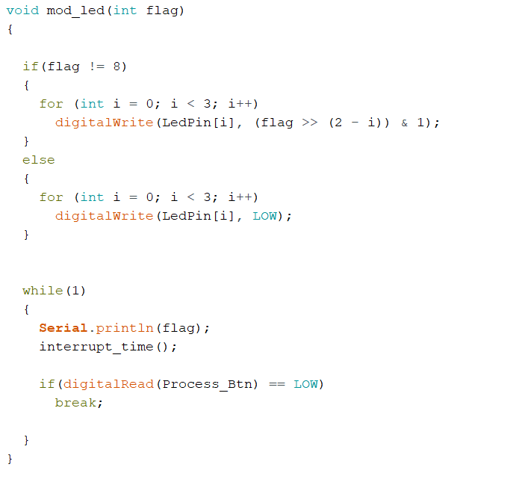
2-2. main section 부분

Slide 5
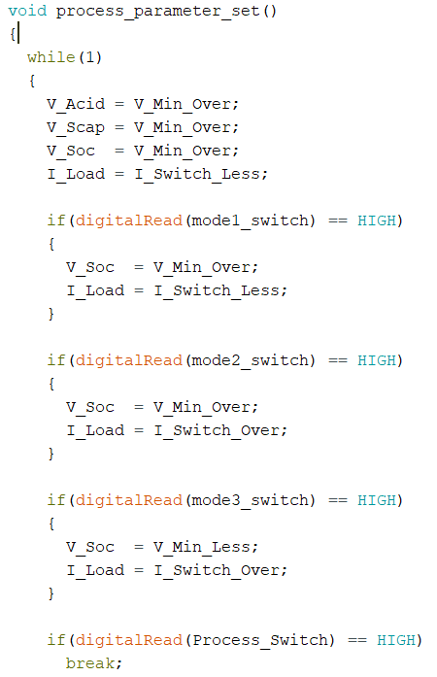
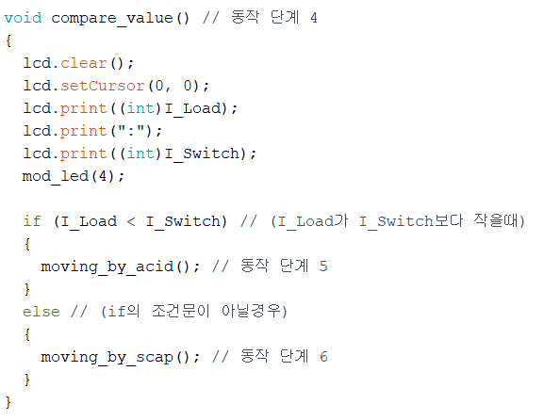
2-3. 함수 부분

Slide 6
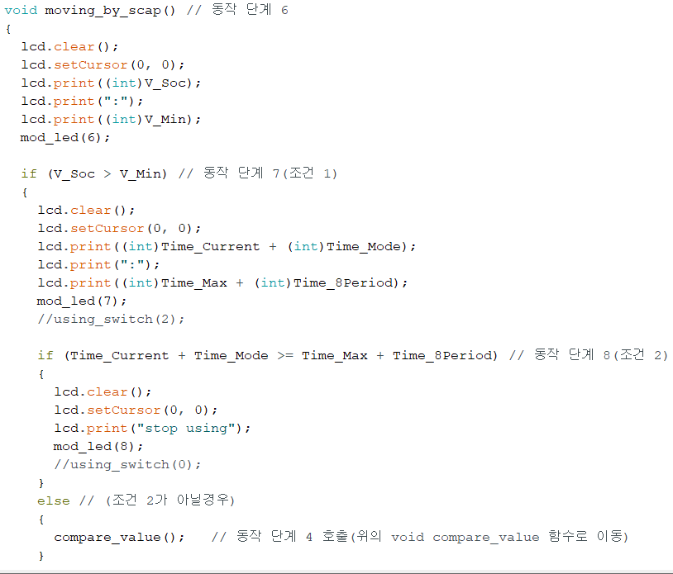
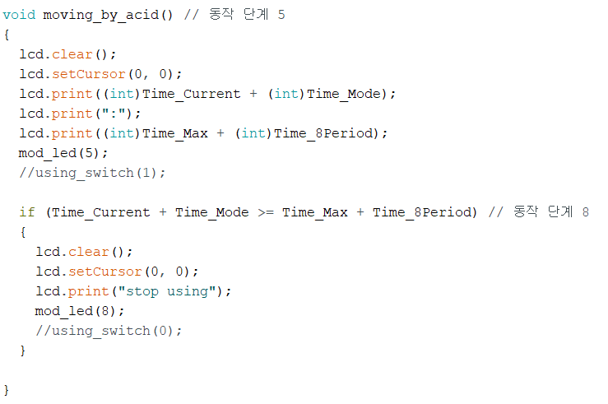
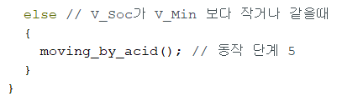
2-4. 논문 acid, scap 주행 부분

Slide 7
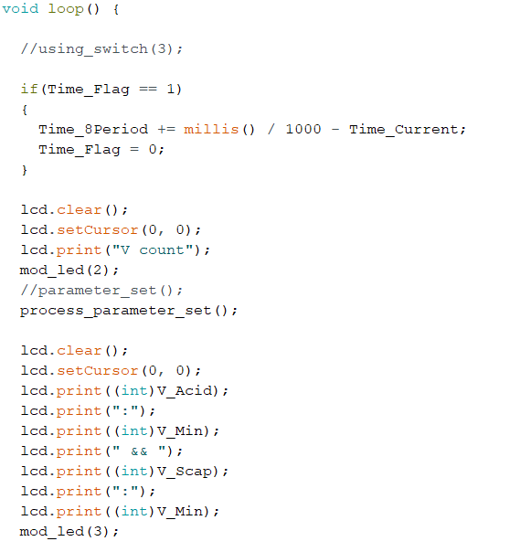
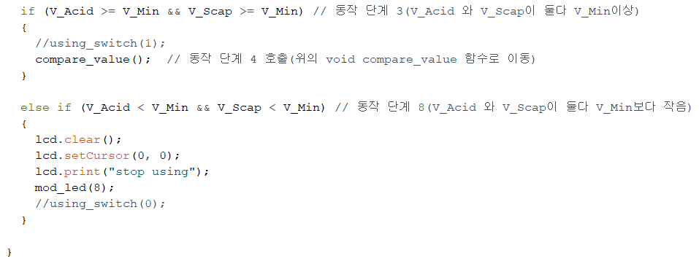
2-3. loop 부분

Slide 8
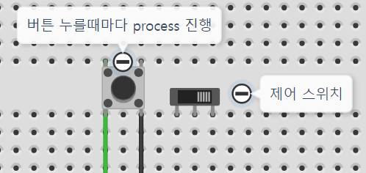
3. thinkercad 문제점
1. 하드웨어 지연이 생긴다
2. Interrupt 사용 불가능 하다
3. 라이브러리 추가가 거의 안된다
4. 플로터가 과거 기록을 못한다

Slide 9
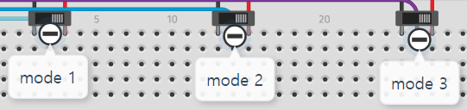
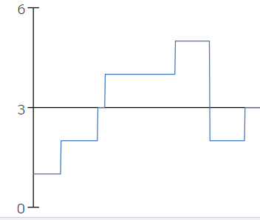
4-1. Mod 1 시현
1-2-3-4-5-2
1. I_Load < I_Switch 일때

Slide 10
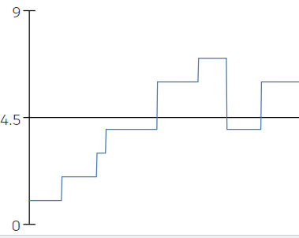
4-2. Mod 2 시현
1-2-3-4-6-7-4
1. I_Load > I_Switch 일때
2. V_Soc > V_Min 일때

Slide 11
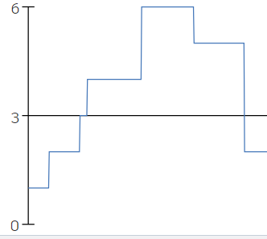
4-3. Mod 3 시현
1-2-3-4-6-5-2
1. I_Load > I_Switch 일때
2. V_Soc < V_Min 일때

